Slide 1
作業1.4
第46組
107601544王澔翔
107601535廖柏翰
110522113張毓修

Slide 2
題目
請寫出量子程式用以建構一個包含3個量子位元及3個古典位元的量子線路物件，其中量子位元均進行測量並儲存於古典位元中。以文字模式顯示量子線路，然後使用量子電腦模擬器執行這個量子線路1000次，最後顯示所有量子位元測量出的量子狀態的計數次數。

Slide 3
流程圖
取得執行相關資訊並取出測量結果計數
顯示測量結果
start
建構IBM QASM量子電腦模擬器
執行量子線路1000次並將測量結果存入古典位元
end
建構一個包含3個量子位元及3個古典位元的量子線路物件
轉換編譯量子線路
量子線路中加入測量單元，並將結果儲存在古典位元。
以文字模式顯示量子線路

Slide 4
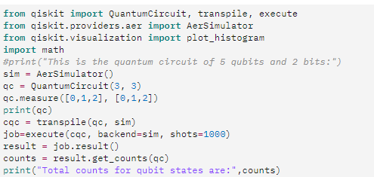
程式碼

Slide 5
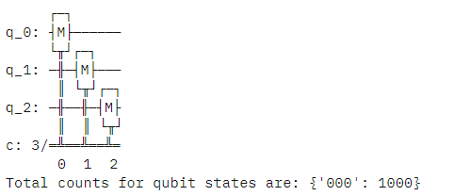
程式截圖

Slide 6
Thanks for Listening

